Slide 1



Slide 2

Sommaire
01
02
Atlas en
quelques mots
Les enjeux de la transition écologique dans les secteurs couverts par Atlas
03
Comment
passer à l’action ?
Atlas de la transition écologique 2025
2

Slide 3


1. Atlas en
quelques mots

Slide 4


01. Atlas en quelques mots
Un opérateur de compétences au service
de la formation et de l’emploi
Atlas accompagne les entreprises des services financiers
et du conseil dans leur montée en compétence.
Près de 200 000
2 millions d’actifs
Entreprises
en poste
Atlas de la transition écologique 2025
4

Slide 5
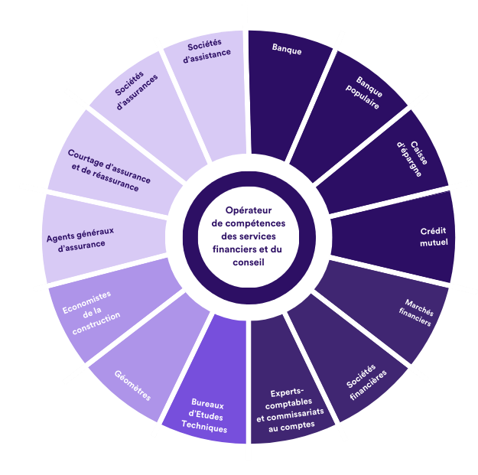
01. Atlas en quelques mots
14 branches professionnelles
pour les services financiers et
du conseil
Atlas de la transition écologique 2025
5

Slide 6
01. Atlas en quelques mots
6 axes d’intervention
CONSEILLER
Les entreprises
dans le développement de leurs compétences
FINANCER
Les dispositifs
de formation et les contrats d’alternance
PROMOUVOIR
FACILITER
Les métiers
Les recrutements
en alternance
ANTICIPER
Les évolutions
des métiers et les besoins en formation
INNOVER
En soutenant
les initiatives qui réinventent la formation
Atlas de la transition écologique 2025
6

Slide 7


01. Atlas en quelques mots
Lille
Une présence au plus près
des bassins d’emploi
Caen
Rouen
Reims
Brest
Rennes
Paris
Nancy
Strasbourg
11 antennes
Orléans
Nantes
Tours
Dijon
28 représentations régionales
Besançon
360 collaborateurs dont 80% dédiés au conseil aux entreprises
La Rochelle
Clermont-Ferrand
Limoges
Lyon
Chambéry
Bordeaux
Grenoble
Agen
Entreprises : 01 43 46 01 10
Organismes de formation : 01 43 46 01 60
Particuliers : 01 43 46 01 30
Bayonne
Toulouse
Sophia Antipolis
Montpellier
Marseille
Atlas de la transition écologique 2025
7

Slide 8

2. Les enjeux de la transition écologique dans les secteurs couverts par Atlas
Notes:
Atika

Slide 9




02. Les enjeux de la transition écologique dans les secteurs couverts par atlas
Les enjeux de la Transition Ecologique
CHANGEMENT CLIMATIQUE
ÉNERGIES
POLLUTION / DÉCHETS /
ÉCONOMIE CIRCULAIRE
RESSOURCES ET BIODIVERSITÉ
Atlas de la transition écologique 2025
9

Slide 10
02. Les enjeux de la transition écologique dans les secteurs couverts par atlas
Les principales tendances par secteur
ASSURANCES
BANQUES
CONSEIL
EVÈNEMENTIEL
Un secteur fortement impacté par les risques climatiques et l'augmentation des sinistres.
Développement des investissements responsables afin de favoriser la transition (assurance-vie).
Développement des investissements responsables.
Concilier décarbonation et rentabilité.
Un rôle essentiel dans la transformation des décisions impactant la transition écologique
Développer
l’éco-conception
EXP. COMPTABLE ET CAC
FINANCE
INGÉNIERIE
NUMÉRIQUE
Structurer l’information extra-financière.
Certifier les données extra financières.
Financer la transition écologique.
Le développement des investissements responsables
et de la finance verte.
La décarbonation et la biodiversité comme vecteurs de croissance
Green IT : vers un numérique moins émissif.
IT for Green : le numérique comme solution à la transition énergétique.
Atlas de la transition écologique 2025
10

Slide 11



02. Les enjeux de la transition écologique dans les secteurs couverts par atlas
Les principaux indicateurs
~ 1 M
61
160
de salariés
impactés par la TE
Métiers impactés
Compétences mobilisées
Sur les 120 métiers
relevant du périmètre
Soit 50 % de l’effectif global
Atlas de la transition écologique 2025
11

Slide 12

3. Comment
passer à l’action ?
Notes:
Atika

Slide 13



03. Comment passer à l’action ?
INITIER VOTRE TRANSFORMATION
IDENTIFIER L’IMPACT SUR LES METIERS ET LES COMPETENCES
CONCRÉTISER VOTRE PLAN D’ACTION RH
Atlas accompagne votre plan d’action RH en 3 étapes
1
2
3
Autodiagnostic Transition Ecologique
Solutions de sensibilisation :
Pour tous : fresques
clé en main
Climat, biodiversité,
numérique
-50 salariés :
micro-learning
Bureaux d’Etudes :
Badges d’Avenirs à
collectionner
Réaliser votre premier bilan carbone avec CCI ou Bpifrance
Etudes sectorielles
Prestation d’accompagnement
Construire et déployer une démarche RSE, sur 6 jours avec des cabinets experts référencés par Atlas dans votre région
Définition d’un plan de développement des compétences adapté, financements et co-financements des formations via votre OPCO : FSE + et Alt Impact
Formations métier orientées Transition Ecologique
Solutions pour le recrutement en alternance, POEI
Et aussi :
VTE Vert
Diagnostics et accompagnements Bpifrance
Plateforme Mission Transition Ecologique
Atlas de la transition écologique 2025
13

Slide 14
1. INITIER VOTRE TRANSFORMATION
Atlas de la transition écologique 2025
14

Slide 15
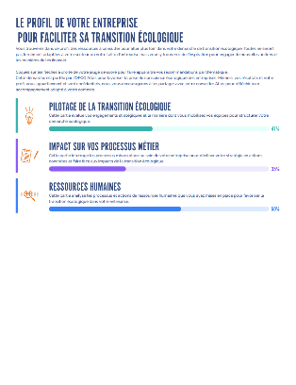

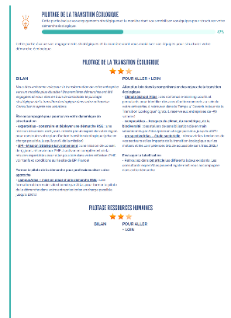



1. INITIER VOTRE TRANSFORMATION
03. Comment passer à l’action ?
L’autodiagnostic RH de la transition écologique
Pris en charge par Atlas pour toutes les entreprises
Un questionnaire en ligne, accessible gratuitement
15 minutes pour cartographier la maturité de l’entreprise sur :
Le pilotage de la transition écologique
L’impact sur vos processus métier
Vos Ressources Humaines
Résultats :
Votre entreprise positionnée selon 3 niveaux de maturité sur chaque axe
Des actions préconisées dans tout l’écosystème transition écologique
Faites le test !
Atlas de la transition écologique 2025
15

Slide 16


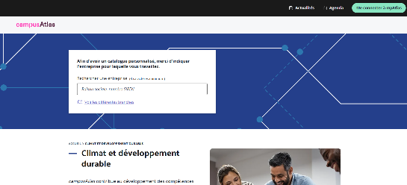


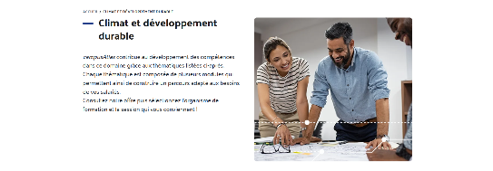




1. INITIER VOTRE TRANSFORMATION
03. Comment passer à l’action ?
Le catalogue de formation clés en main
Formations clés-en-main répondant aux enjeux de votre secteur d’activité
Près de 90 organismes de formation partenaires rigoureusement sélectionnés par Atlas pour ses entreprises
Tarifs négociés pour les adhérents Atlas et financements associés
9 domaines de formation
48 thématiques proposées
+ de 300 modules de formation permettant de construire un parcours au sein d'une thématique
Cliquez sur le lien
Atlas de la transition écologique 2025
16

Slide 17




1. INITIER VOTRE TRANSFORMATION
03. Comment passer à l’action ?
: les fresques pour sensibiliser vos équipes
95% de satisfaction
S1 2025
Domaine de rattachement : Climat et développement durable
LISTE DES MODULES
La Fresque du climat (3h)
La Fresque du climat (4h)
La Fresque de la biodiversité
La Fresque du numérique
Présentation de la thématique
Ces ateliers visent à sensibiliser les salariés aux enjeux et aux impacts du développement durable et du changement climatique.
L’efficacité de cet outil pédagogique et sa licence d’utilisation ont facilité sa diffusion exponentielle avec un doublement du nombre de personnes sensibilisées tous les 5 mois.
FSE + compatible
OF PARTENAIRES
Secteurs éligibles
Allotissement
Actinuum
Akor Consulting
Axsens
Edugroupe
Lecko Useo
Orsys
UP&GO
Toutes les branches d’Atlas
National et DROM
Cliquez sur le lien
Atlas de la transition écologique 2025
17

Slide 18


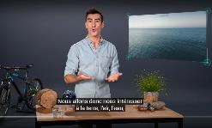

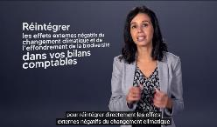
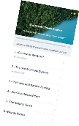




1. INITIER VOTRE TRANSFORMATION
03. Comment passer à l’action ?
Entreprises -50 salariés : un parcours de sensibilisation complet et personnalisé
100% pris en charge pour les entreprises de -50 salariés
Un parcours de sensibilisation en ligne, en partenariat avec Climate School, structuré en 4 temps :
  Comprendre la transition écologique
  Découvrir l’impact de la transition écologique sur votre métier (focus sectoriels et par métier)
  Devenir acteur de la transition écologique
  Décrypter les règlementations en vigueur
Une sélection des modules les plus adaptés aux métiers des secteurs d’Atlas avec des contenus exclusifs spécifiquement conçus.
Un catalogue de
micro-learning vidéo dédié aux enjeux environnementaux accessible gratuitement pour vos salariés
Des contenus factuels et professionnels, abordés sur un ton positif pour encourager le passage à l’action
Accessible en quelques clics avec votre
compte myAtlas Entreprise
Entreprises de 50 salariés et + :
Tarif négocié Atlas, contactez votre conseiller.
Atlas de la transition écologique 2025
18

Slide 19



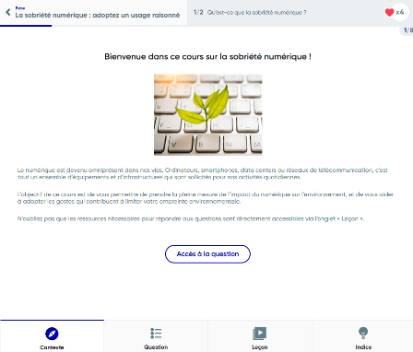
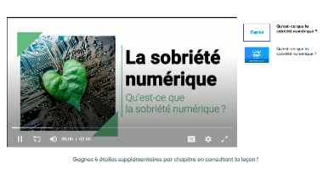
1. INITIER VOTRE TRANSFORMATION
03. Comment passer à l’action ?
Entreprises Bureaux d’Etudes : sensibiliser avec une plateforme ludique et des badges à collectionner
100% pris en charge pour les entreprises de la branche Bureaux d’Etudes
Un catalogue de micro-learning accessible gratuitement pour vos salariés
(entreprises branche Bureaux d’Etudes)
Des contenus variés avec un système de gamification (Badges d'Avenirs à décrocher) pour maintenir l’intérêt et l’engagement à long terme
Rendez-vous sur Savoirs d’Avenirs pour créer votre compte et inviter vos salariés
Focus Transition Ecologique
10 parcours : Sobriété numérique, Eco-gestes, Décarbonation, Biodiversité…
20 modules
Se sensibiliser de façon ludique
Décrochez des étoiles
Gagnez des Badges d’Avenirs
Lancez des battles à vos collègues
Collectionnez des trophées
Atlas de la transition écologique 2025
19

Slide 20







1. INITIER VOTRE TRANSFORMATION
03. Comment passer à l’action ?
Votre premier bilan carbone
Evaluation carbone simplifiée
Diag Décarbon’Action
Contenu
Contenu
Détectez les domaines clés d’émission de CO2 pour réduire votre empreinte carbone
Elaborez un plan d’action pour réduire vos émissions de CO2 et économiser des ressources
Faites financer les premières actions de votre parcours de décarbonation
Bénéficiez des conseils d'un expert pour mesurer les émissions de Gaz à effet de serre de votre entreprise
Définissez un plan d'action pour les réduire
Embarquez votre écosystème en valorisant votre engagement dans la décarbonation
Coût : Gratuit
Coût : 6 000 € HT de reste à charge après subvention de 40% par l'ADEME (entreprises de moins de 500 salariés)
Durée : 2 jours d’accompagnement par un conseiller CCI.
Durée : 12 jours d'intervention sur 6 à 8 mois maximum.
Cliquez sur le lien
Cliquez sur le lien
Atlas de la transition écologique 2025
20

Slide 21
2. IDENTIFIER L’IMPACT SUR LES MÉTIERS ET COMPÉTENCES
Atlas de la transition écologique 2025
21

Slide 22

2. IDENTIFIER L’IMPACT SUR LES MÉTIERS ET COMPÉTENCES
03. Comment passer à l’action ?
Une étude pour comprendre l’impact de la transition écologique sur les métiers et les compétences
Une étude inédite sur les impacts au sein les branches d’Atlas
Une analyse globale et branche par branche
Une fiche pratique pour chaque secteur
Le rapport complet : avec les fiches pratiques sectorielles
La synthèse : avec un focus sur chaque secteur
À retenir : le résumé en 5 pages
Découvrez le replay
Découvrez le replay
Atlas de la transition écologique 2025
22

Slide 23




2. IDENTIFIER L’IMPACT SUR LES MÉTIERS ET COMPÉTENCES
03. Comment passer à l’action ?
La prestation de conseil RSE
CONSTRUIRE ET DEPLOYER UNE DEMARCHE RSE
Un accompagnement sur 6 jours
Les cabinets experts référencés par Atlas dans votre région vous accompagnent sur :
  L’identification des enjeux et bénéfices au sein de votre structure
  La construction de votre feuille de route RSE
  La valorisation de votre démarche RSE
La prestation s’adapte au niveau de maturité de votre entreprise
Eligibilité :
  Spécifiquement conçu pour les TPE/PME (-250)
  Prestation jusqu’à 100% prise en charge pour les entreprises de -250 salariés
Des cabinets de conseil RH dans votre région, spécialisés dans l’accompagnement
des TPE/PME et rigoureusement sélectionnés par Atlas
Un accompagnement individuel pour répondre à vos
besoins spécifiques,
ou collectif pour une approche mutualisée
Des financements possibles en fonction de la taille de l’entreprise, de la région, de la branche
Jusqu’à 100% pour les entreprises -250 salariés
Découvrez expertAtlas
Atlas de la transition écologique 2025
23

Slide 24
3. CONCRÉTISER VOTRE
PLAN D’ACTION RH
Atlas de la transition écologique 2025
24

Slide 25
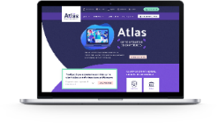

3. CONCRÉTISER VOTRE
PLAN D’ACTION RH
03. Comment passer à l’action ?
Définir un plan de développement des compétences adapté et le faire financer
L’objectif
Plan de développement des compétences :
« Un parcours pédagogique permettant d’atteindre un objectif professionnel ».
La formation peut être réalisée en tout ou partie à distance.
L’éligibilité
Actions de formation (externes, internes, AFEST)
VAE
Bilans de compétence
Les entreprises de -50 salariés (sauf branches des Bureaux d’Etudes)
Tous les salariés des entreprises de -50 salariés (sauf branches des Bureaux d’Etudes)
Marche à suivre
Effectuer une demande de prise en charge en ligne sur myAtlas entreprise, avant le début de la formation
Retrouvez en ligne le détail des critères de financement
Atlas de la transition écologique 2025
25

Slide 26

3. CONCRÉTISER VOTRE
PLAN D’ACTION RH
03. Comment passer à l’action ?
Bénéficier de co-financement : FSE+
L’objectif
Accompagner la transformation des métiers et bénéficier de cofinancements pour former vos salariés.
L’éligibilité
Formations, de + 3h30, liées à la transition écologique et à la transition numérique
Toutes les entreprises sans distinctions de taille
Les salariés de l’ensemble des branches couvertes par Atlas
Le montage financier
50% par la subvention FSE+
50% en versement volontaire
Seuls les coûts pédagogiques sont pris en charge
Paiement uniquement par subrogation
Marche à suivre
Assurez vous de l’éligibilité des parcours auprès de votre conseiller formation
Effectuer une demande de prise en charge en ligne sur myAtlas entreprise, avant le début de la formation
Retrouvez en ligne le détail des critères de financement
Atlas de la transition écologique 2025
26

Slide 27




3. CONCRÉTISER VOTRE
PLAN D’ACTION RH
03. Comment passer à l’action ?
Bénéficier de co-financement : Alt’impact
L’objectif
Un programme conçu pour accélérer la montée en compétences des acteurs publics et privés sur les enjeux du numérique responsable.
Les formations concernées
Sur campusAtlas, le parcours « Numérique Responsable » avec 9 modules, ainsi que le parcours « Concevoir une application » avec le module écoconception de service numérique
Ou bien une formation sélectionnée par vos soins et dont l’éligibilité sera étudiée par nos équipes
L’éligibilité
Toutes les entreprises sans distinction de taille
Les salariés de l’ensemble des branches couvertes par Atlas
Le montage financier
50% par le financement Alt Impact
Branches Bureaux d’Etudes : 50% conventionnelle
OU
Branches hors Bureaux d’Etudes : 50% en versement volontaire
Marche à suivre
Effectuer une demande de prise en charge en ligne sur myAtlas entreprise, avant le début de la formation
Retrouvez en ligne le détail des critères de financement
Atlas de la transition écologique 2025
27

Slide 28





3. CONCRÉTISER VOTRE
PLAN D’ACTION RH
03. Comment passer à l’action ?
Des formations adaptées à vos besoins sur
4 DOMAINES
DE FORMATION
Climat et
développement durable
Energie et bâtiments durables
Numérique :
outils et méthodes
Transversal
Réduction de son impact environnemental : achats responsables, évènement éco-responsable, agir sur l’empreinte carbone
Responsabilité sociale et environnementale : mise en place d’une démarche RSE
Sensibilisation à la Transition Écologique : fresques du climat, de la biodiversité et du numérique
Audit et rénovation énergétique
Energies renouvelables
RE 2020
Concevoir une application : Ecoconception de service numérique
Numérique responsable : sensibilisation au numérique responsable en entreprise, intérêt stratégique du numérique responsable, convaincre les clients d’adopter des solutions numériquement économes, cycle de vie des matériels informatiques….
Soft Skills : développer sa créativité et stimuler l’innovation au travail, convaincre et persuader, convaincre et persuader, manier le questionnement dans ses échanges, développer ses capacités d’adaptation…
9
THÉMATIQUES
Eligible au FSE +
Eligible au FSE +
Eligible à Alt Impact
Voir financements Atlas
AU TOTAL + DE 40 MODULES DE FORMATION – PRISES EN CHARGE POSSIBLE
Atlas de la transition écologique 2025
28

Slide 29




3. CONCRÉTISER VOTRE
PLAN D’ACTION RH
03. Comment passer à l’action ?
Recruter un alternant : les services proposés par Atlas
M’INFORMER SUR L’ALTERNANCE
CHOISIR UN
CANDIDAT ET
UN CONTRAT
EFFECTUER MES DÉMARCHES ADMINISTRATIVES
INTÉGRER MON ALTERNANT
Actualités,
webinaires, outils
FAQ en ligne
L’annuaire en ligne des formations en alternance
Trouver les réponses à mes questions sur les démarches
Des solutions clés en main pour l’accompagnement des alternants
Tout savoir sur l’alternance sur le site web d’Atlas et dans la Newsletter Votre Atlas
Simuler le coût réel du contrat en alternance
Effectuer mes
démarches en ligne
Diffuser ses offres
d’emploi en quelques clics
Retrouvez ces outils sur opco-atlas.fr, rubrique « entreprise »
Atlas de la transition écologique 2025
29

Slide 30
3. CONCRÉTISER VOTRE
PLAN D’ACTION RH
03. Comment passer à l’action ?
Recruter via la Préparation Opérationnelle à l’Emploi Individuelle
POEI
Préparation opérationnelle à l’emploi individuelle
Une session de formation sur-mesure destinée à un ou plusieurs demandeurs d’emploi pour qu’ils puissent acquérir les compétences nécessaires à leur future embauche par votre entreprise.
Formation externe ou interne à l’entreprise
Coûts
Stagiaire rémunéré par France Travail durant la formation
Frais pédagogique des formations pris en charge par France Travail
Marche à suivre
Diffusez votre annonce auprès de France Travail
En cas de difficulté à recruter un candidat répondant aux exigences du poste, rapprochez-vous de votre conseiller pour étudier la mise en place d’une POEI et le parcours de formation associé
Atlas de la transition écologique 2025
30

Slide 31










3. CONCRÉTISER VOTRE
PLAN D’ACTION RH
03. Comment passer à l’action ?
Le VTE Vert
VOLONTARIAT TERRITORIAL EN ENTREPRISE « VERT »
Objectifs :
Inciter les jeunes diplômés et les alternants à rejoindre les PME et ETI françaises qui s'engagent en matière de transition écologique et énergétique
Accompagner les entreprises dans leur recrutement d’un jeune talent sur des missions de transition énergétique et écologique.
Critères d’éligibilité :
Poste à responsabilité ayant un impact concret sur la transition écologique et énergétique de l’entreprise
PME ou ETI française
Formation à partir du niveau bac+3
Contrat d’une durée minimum d’un an (contrat en alternance, CDI ou CDD)
Jeunes diplômés depuis moins de 2 ans ou étudiants
Incitation financière : Subvention allant jusqu’à 8 000 € (sous conditions, rétroactivité 6 mois possible).
Cliquez sur le lien
Atlas de la transition écologique 2025
31
31

Slide 32
3. CONCRÉTISER VOTRE
PLAN D’ACTION RH
03. Comment passer à l’action ?
Les diagnostics et accompagnements
Découvrez les autres diagnostics
Diag Ecoconception : améliorez la performance environnementale de vos produits et services
Diag Adaptation : limitez votre vulnérabilité au changement climatique
Diag Impact environnemental : Anticipez et évaluez les impacts environnementaux de votre projet d’innovation
Diag Eco-Flux : Faites des économies vertueuses et durables en réduisant vos pertes en énergie
Diag Biodiversité : Intégrez les risques et opportunités liés à la biodiversité dans votre stratégie
Diagnostic Impact et Diagnostic Impact Environnemental : Intégrez les enjeux sociaux, sociétaux et environnementaux à votre stratégie
Découvrez les missions et accompagnements
Mission Stratégie Environnement : Etablissez votre feuille de route à 2030 et enclenchez la transition énergétique et écologique pour votre entreprise
Mission RSE : Définissez une ambition globale RSE pour votre entreprise et traduisez-la en engagements à prendre
Atlas de la transition écologique 2025
32

Slide 33


3. CONCRÉTISER VOTRE
PLAN D’ACTION RH
03. Comment passer à l’action ?
La plateforme mission transition écologique
Des aides pour la transition écologique de votre entreprise
Une plateforme pour visualiser et trouvez rapidement les aides éligibles et les projets pertinents pour votre secteur parmi les aides publiques nationales, régionales et territoriales issues de l’ensemble des partenaires publics.
En fonction de vos besoins, trouvez l’aide la plus adaptée et faites-vous accompagner par des conseillers référencés via le service public Conseillers-Entreprises.
Découvrez la plateforme
Atlas de la transition écologique 2025
33

Slide 34



Nos équipes à votre service
Lille
Les conseillers de notre service conseil centralisé multicanal sont disponibles pour vous aider et vous apporter une réponse sur nos services.
Caen
Rouen
Reims
Brest
Rennes
Paris
Nancy
Strasbourg
Au sein de nos délégations régionales, nos conseillers emploi formation vous accompagnent en proximité dans vos projets.
Orléans
Nantes
Tours
Dijon
Besançon
Nos gestionnaires formation traitent vos dossiers et instruisent les demandes de prise en charge.
La Rochelle
Clermont-Ferrand
Limoges
Lyon
Chambéry
Bordeaux
Grenoble
Entreprises : 01 43 46 01 10
Munissez-vous de votre CODE ADHERENT
Choisissez votre service :
Facturation
Contributions
Dossier formation
Assistance services en ligne
Conseil sur un projet emploi formation
Agen
Bayonne
Toulouse
Sophia Antipolis
Montpellier
Marseille
Atlas de la transition écologique 2025
34

Slide 35

Entreprises :
01 43 46 01 10
Nos équipes à votre service
Région
Auvergne-Rhône-Alpes
antennelys@opco-atlas.fr​
Région
Ile-de-France
conseil-idf@opco-atlas.fr​
Région
Bretagne
antenne-bretagne@opco-atlas.fr
Région
Nouvelle-Aquitaine
antennebdx@opco-atlas.fr
Région
Grand-Est
antennestg@opco-atlas.fr
Région
Occitanie
antennetls@opco-atlas.fr
Région
Bourgogne-Franche-Comté
antennebfc@opco-atlas.fr
Région
PACA/Corse
mediterranee@opco-atlas.fr
Région
Hauts-de-France
antennelil@opco-atlas.fr​
Région
Normandie
antennenormandie@opco-atlas.fr
Région
Pays de la Loire/
Centre-Val de Loire
antennente@opco-atlas.fr
Atlas de la transition écologique 2025
35

Slide 36



Merci
Rendez-vous sur opco-atlas.fr pour découvrir tous les services d’Atlas.
Suivre notre actualité sur

Slide 37
Annexes

Slide 38



Annexes : campusAtlas
Thématique : Réduction de son impact environnemental
FSE+ compatible
Domaine de rattachement : Climat et développement durable
LISTE DES MODULES
Mettre en place des achats responsables et durables
Organiser un événement éco-responsable
Agir sur l’empreinte carbone
Présentation de la thématique
L’objectif est d’apprendre aux salariés bénéficiaires à diminuer les gaspillages de matière et d'énergie et, par conséquent, à renforcer la performance globale de leur entreprise.
Branches éligibles
Allotissement
Toutes les branches d’Atlas sauf celle des Economistes de la Construction
National et DROM
OF PARTENAIRES
Actinuum
Cegos
Ipama
FCT Solutions
Edugroupe
Orsys
Axsens
Cliquez sur le lien
Atlas de la transition écologique 2025
38

Slide 39
Annexes : campusAtlas
Thématique : Responsabilité Sociale et Environnementale (RSE)
FSE+ compatible
Domaine de rattachement : Climat et développement durable
LISTE DES MODULES
Mise en place d’une démarche RSE
Présentation de la thématique
La RSE (Responsabilité Sociétale des Entreprises) consiste à intégrer volontairement des préoccupations sociales et environnementales dans les activités de l’entreprise et ses relations avec les parties prenantes.
En d'autres termes, la RSE est la contribution des entreprises aux enjeux du développement durable.
L'objectif est de comprendre les fondements du développement durable et de la RSE, et identifier des leviers d’action, individuels et collectifs pour s'engager de manière concrète dans une démarche responsable.
OF PARTENAIRES
Secteurs éligibles
Allotissement
Actinuum
Edugroup
Orsys
Tous les secteurs d’Atlas
National
Cliquez sur le lien
Atlas de la transition écologique 2025
39

Slide 40
Annexes : campusAtlas
Thématique : Audit et rénovation énergétique
FSE+ compatible
100% de satisfaction
S1 2025
Domaine de rattachement : Energie et bâtiments durables
LISTE DES MODULES
Présentation de la thématique
Réaliser un audit énergétique des bâtiments - OPQIBI 19.05
Ingénierie de la performance énergétique dans le traitement climatique des bâtiments - OPQIBI 13.27
Audit énergétique des maisons individuelles
Les audits sont réalisés par des professionnels certifiés et qualifiés par un organisme indépendant. L’auditeur énergétique doit disposer des qualifications définies par le décret du 31 mai 2018 et répondre à certaines exigences techniques et réglementaires.
L'objectif est de permettre de renforcer les compétences des salariés, notamment sur la réalisation d’audits énergétiques, l’accompagnement des clients dans l’appropriation, la conception et la mise en œuvre d’une stratégie de transformation énergétique.
Depuis le 1er avril 2023, un audit énergétique devra être réalisé préalablement à la mise en vente de maisons ou d'immeubles classés F ou G au diagnostic de performance énergétique.​
OF PARTENAIRES
Branches éligibles
Allotissement
ASS Ingénierie du confort et de l’eau
Iptic
BE, Economistes de la Construction et Géomètres
Régional
Cliquez sur le lien
Atlas de la transition écologique 2025
40

Slide 41
Annexes : campusAtlas
Thématique :
Energies renouvelables
FSE+ compatible
Domaine de rattachement : Energie et bâtiments durables
LISTE DES MODULES
Présentation de la thématique
Géothermie PAC et sol – Energies fatales
Bois énergie et biomasse – Cogénération
Solaire thermique
Solaire photovoltaïque
Les énergies renouvelables sont des sources d’énergie dont le renouvellement naturel est assez rapide pour qu'elles puissent être considérées comme inépuisables à l'échelle du temps humain. Le soleil, essentiellement pour la chaleur et la lumière qu'il produit, et la chaleur engendrée par la Terre (géothermie). Leur caractère renouvelable dépend d'une part de la vitesse à laquelle la source est consommée, et d'autre part de la vitesse à laquelle elle se renouvelle.
L'objectif est d'accompagner les sociétés d’ingénierie dans la montée en compétence de leurs équipes sur les fondamentaux des énergies renouvelables, à travers des formations alignées sur les référentiels de
qualification OPQIBI (2013, 2008/2012, 2014, 2015), en vue de l’obtention de la mention "RGE Études".
OF PARTENAIRES
Branches éligibles
Allotissement
Enercoop Languedoc Roussillon
Iptic
BE, Economistes de la Construction et Géomètres experts
Régional
Cliquez sur le lien
Atlas de la transition écologique 2025
41

Slide 42
Annexes : campusAtlas
Thématique : RE 2020
FSE+ compatible
Domaine de rattachement : Energie et bâtiments durables
Présentation de la thématique
La Stratégie nationale bas-carbone (SNBC) et la Programmation pluriannuelle de l’énergie (PPE) fixent des orientations afin d’atteindre la neutralité carbone en 2050.
La loi ELAN (Evolution du logement, de l’aménagement et du numérique) a introduit une nouvelle réglementation environnementale des bâtiments neufs : la RE2020. Son objectif est de poursuivre l’amélioration de la performance énergétique et du confort des constructions, tout en diminuant leur impact carbone.
L'objectif est de permettre aux professionnels de la conception énergétique de maîtriser la réglementation, de l’intégrer dans leurs calculs, et de prendre en main les outils logiciels adaptés (Perrenoud, ClimaWin, Cype).
LISTE DES MODULES
Maîtriser la réglementation et les enjeux de la RE 2020
Appliquer la méthode de calcul de la RE 2020
Maîtriser un logiciel de calcul sous la RE2020 - Climawin
Maîtriser un logiciel de calcul sous la RE2020 - Cype
Maîtriser un logiciel de calcul sous la RE2020 - Perrenoud
Branches éligibles
Allotissement
OF PARTENAIRES
BE, Economistes de la Construction et Géomètres
Régional
Ghara
Iptic
Qualitel Formation
Cliquez sur le lien
Atlas de la transition écologique 2025
42

Slide 43
Annexes : campusAtlas
Thématique :
Concevoir une application
Alt Impact compatible
Domaine de rattachement : Numérique : outils et méthodes
Présentation de la thématique
LISTE DES MODULES
Une application est un programme directement utilisé pour réaliser une tâche, ou un ensemble de tâches élémentaires d'un même domaine ou formant un tout. Un éditeur de texte, un navigateur web, un jeu vidéo, sont des applications. Les applications s'exécutent en utilisant les services du système d'exploitation pour utiliser les ressources matérielles.
L'objectif est d'être en mesure d'intégrer les principes d’écoconception des services numériques pour concevoir et développer des applications plus sobres, performantes et respectueuses de l’environnement.
Ecoconception de service numérique
OF PARTENAIRES
Branches éligibles
Allotissement
Aelion
Docapost Institute
Editions ENI
PLB Consultants
IB groupe CEGOS
Toutes les branches d’Atlas sauf celle des Economistes de la Construction
National
Cliquez sur le lien
Atlas de la transition écologique 2025
43

Slide 44
Annexes : campusAtlas
Thématique :
Numérique responsable
Alt Impact compatible
LISTE DES MODULES
Domaine de rattachement : Numérique / outils et méthodes
Sensibilisation au Numérique Responsable en entreprise
Intérêt stratégique du Numérique Responsable dans une entreprise – pour les dirigeants
Convaincre des clients d'adopter des solutions numériquement économes
Cycle de vie des matériels informatiques et achats responsables
Panorama des outils de test et mesure existant
La gestion éco-responsable de projets numériques
Ecoconception pour les développeurs
Ecoconception pour les architectes
Gestion éco-responsable de la DATA
Présentation de la thématique
Le numérique responsable est une approche visant à promouvoir l'utilisation éthique et durable des technologies numériques. Cela inclut la réduction de l'empreinte carbone des appareils électroniques, la protection de la vie privée en ligne et la promotion de la diversité et de l'inclusion dans le secteur technologique.
Cette nouvelle thématique a pour objectif d'accompagner les entreprises dans la sensibilisation de leurs salariés avec des formations aux contenus concrets et opérationnels. En adoptant des pratiques numériques responsables, elles contribueront à la préservation de l'environnement et à la promotion d'une utilisation éthique et durable de la technologie.
Branches éligibles
Allotissement
Toutes les branches d’Atlas
National + DROM
OF PARTENAIRES
Ascent Formation
Bearing Point
Bilbea
Docaposte
Edugroupe
IB Formation
Cliquez sur le lien
Atlas de la transition écologique 2025
44

Slide 45
Annexes : campusAtlas
96% de satisfaction
S1 2025
Thématique :
Soft Skills
LISTE DES MODULES
Domaine de rattachement : Transversal
Gérer son stress avec l’intelligence émotionnelle
Améliorer son organisation pour gagner en efficacité
Développer sa créativité et stimuler l’innovation au travail
Coopérer au sein d’un groupe
Perfectionner ses interventions à l’oral
Améliorer sa communication avec la Process com
Convaincre et persuader
Manier le questionnement dans ses échanges
Résolution de problème et prise de décision
Développer la coopération avec l’intelligence collective
Développer ses capacités d’adaptation
Présentation de la thématique
En termes de recrutement comme en évolution professionnelle, sont désormais mis en avant les profils dont les soft skills sont particulièrement développées.
Les recruteurs cherchent aujourd’hui non plus seulement des experts techniques mais aussi des personnes dont les capacités d’adaptation, de réaction au changement, de communication et d’aisance dans les relations interpersonnelles sont particulièrement développées.
La thématique est revisitée pour vous proposer des formations répondant aux enjeux actuels.
Branches éligibles
Allotissement
Tous les secteurs d’Atlas
National + DROM
OF PARTENAIRES
Actinuum
Akor Consulting
Aston Institut
E.M.C.I
Forentem
LGP Conseil
Mon Pole Formation
Cliquez sur le lien
Atlas de la transition écologique 2025
45

Slide 46
01
Ciblage d’un module
02
07
Comment en bénéficier ?
Identification d’une session
Règlement par
Atlas auprès de l’OF
(OF, lieu, date)
Faire sa demande de financement
03
06
Redirection automatique
vers myAtlas Entreprise
Déroulement
de la formation
04
05
Demande de financement
Si accord, validation automatique
du dossier et de l’inscription*
Atlas de la transition écologique 2025
* Branches bénéficiaires du financement « parcours »
46

Slide 47


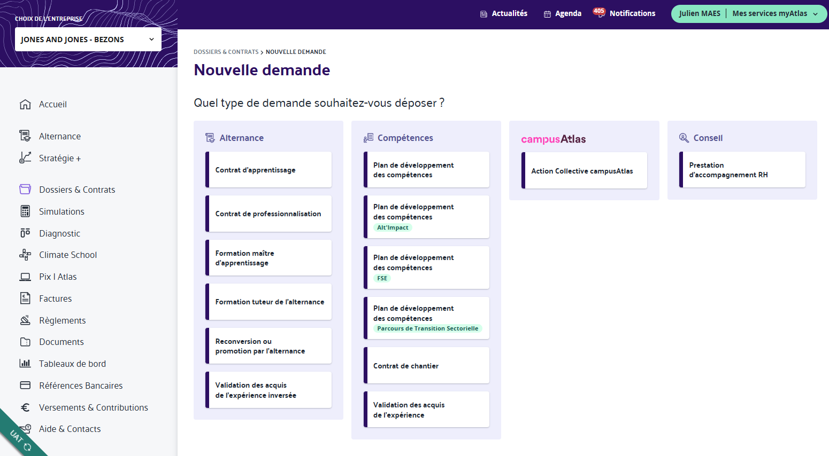
Comment en bénéficier ?
Faire sa demande de financement
Atlas de la transition écologique 2025
47

